Slide 1


Slide 2
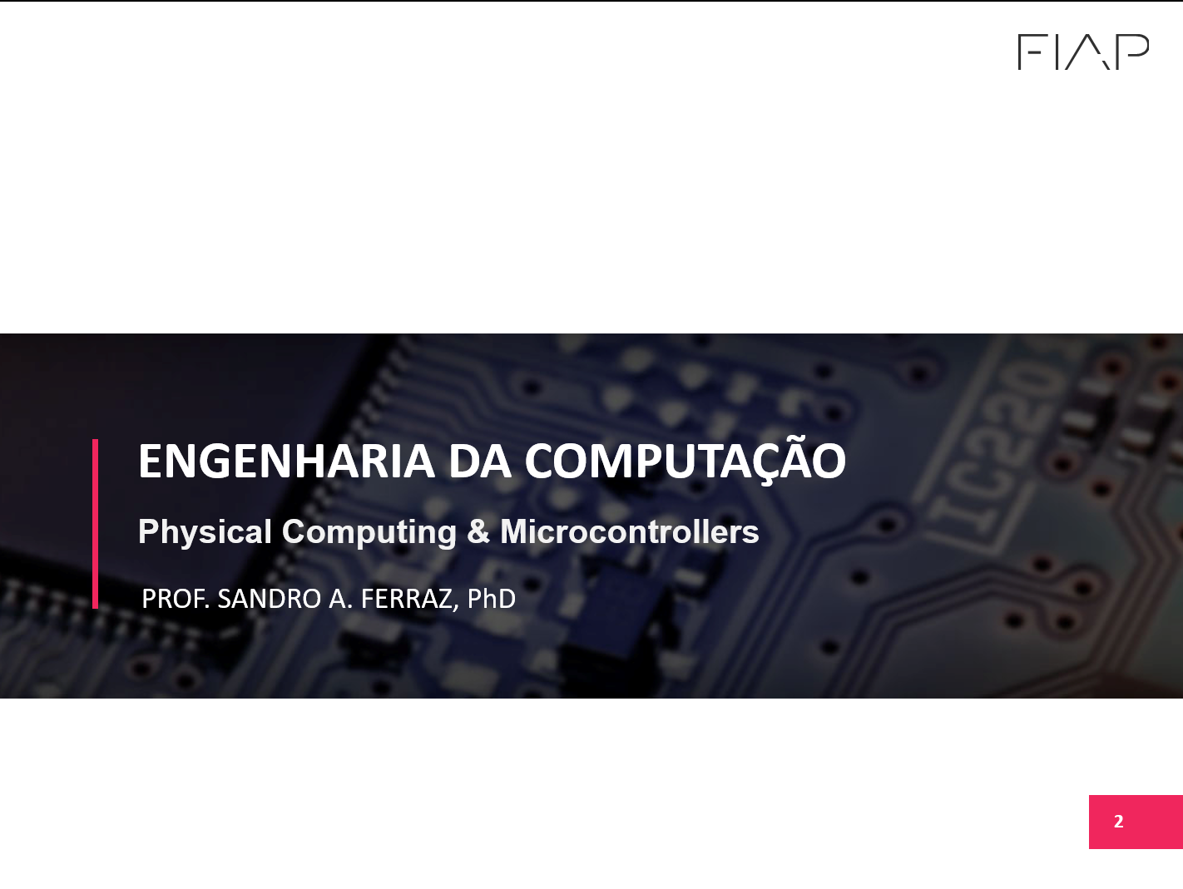

Slide 3
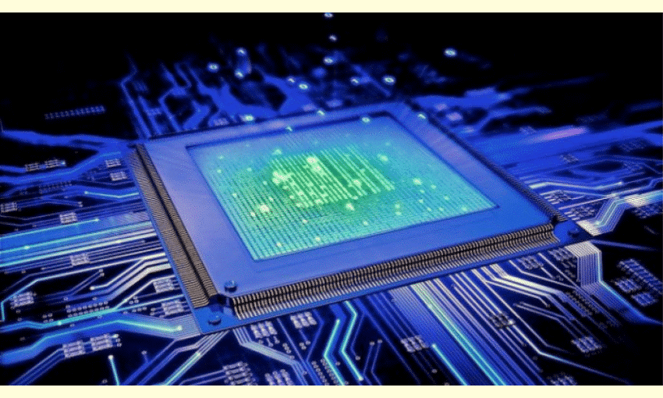
O incrível mundo dos processadores

Slide 4

Projetando o Homem de Ferro

Slide 5

Agora você é Tony Stark e tem que projetar a armadura do Homem de Ferro, para isso você tem que levantar os requisitos do hardware: Operacional?
Quais componentes você colocaria no projeto?
Todos esses componentes precisariam de software?

Slide 6
Agora você é Tony Stark e tem que projetar a armadura do Homem de Ferro, para isso você tem que levantar os requisitos do hardware: Operacional?
Para os componentes que precisam de software:
A programação seria igual para todos eles?
Todos eles precisariam de Sistema Operacional?
Algum software rodaria sem Sistema Operacional?

Slide 7
Entender como o hardware é classificado vai ter ajudar!
HARDWARE
DEDICADO
GERAL
Circuitos Digitais
Registradores Contadores Decodificadores Multiplexadores Aritméticos Lógicos Conversores
Displays
Circuitos Analógicos
Motores
Relês
Lâmpadas
Resistências
Filtros
RF
Auto Falante
Processadores
Microcontroladores
Microprocessadores

Slide 8
Vamos refletir novamente sobre o vídeo...
Precisamos definir melhor o projeto do Homem de Ferro, assim:
Quais componentes de hardware eletrônico você colocaria?
Provavelmente você listou alguns componentes de hardware com aspecto DEDICADO.
E outros com aspecto GERAL.

Slide 9
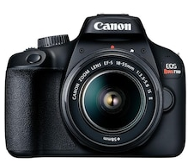

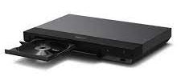
Vamos conhecer as definições dos diferentes “tipos” de Hardware...
HARDWARE DEDICADO
“Programado” na fábrica
“Programação” feita no hardware
Executa funções específicas
Não permite reprogramação

Slide 10
Algumas definições sobre o Hardware...
HARDWARE DEDICADO
Fluxograma característico do processamento de informações
SEQUÊNCIAS DE FUNÇÕES LÓGICAS E ARITMÉTICAS
DADOS
RESULTADOS

Slide 11
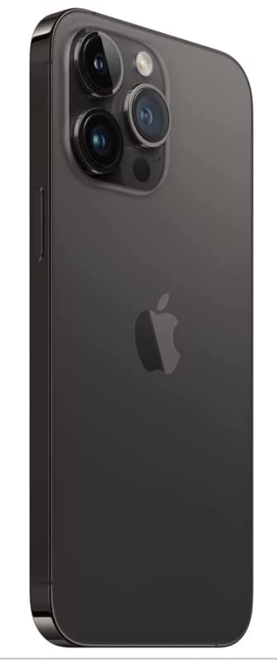
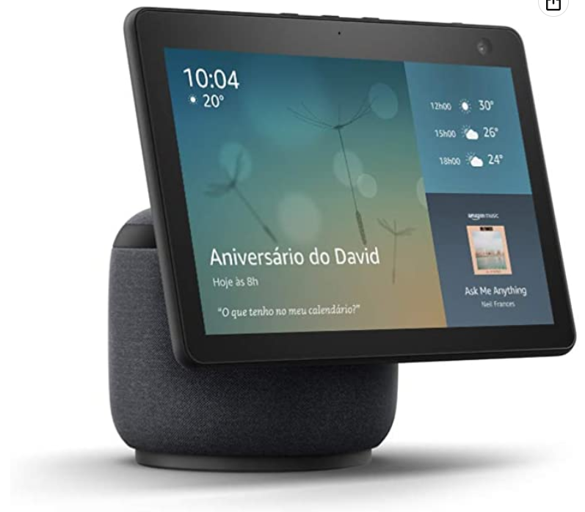
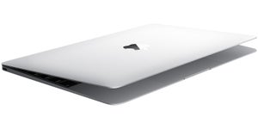
Algumas definições sobre o Hardware...
HARDWARE GERAL
Programação feita por software
Executa funções conforme instruções/código de programa
Permite reprogramação
Programado pelo programador / projetista / usuário

Slide 12
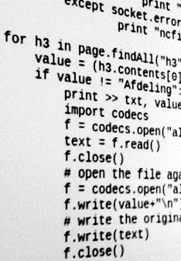
Algumas definições sobre o Hardware...
HARDWARE GERAL
SOFTWARE:
Conjunto de instruções provenientes de um programa
CONJUNTO DE INSTRUÇÕES:
Sequência de passos que representam operações lógicas e aritméticas

Slide 13
Algumas definições sobre o Hardware...
HARDWARE GERAL
Fluxograma característico do processamento de informações
CÓDIGO DE INSTRUÇÕES DO PROGRAMA
INTERPRETADOR DE INSTRUÇÕES
Sinais de controle
EXECUTOR DE FUNÇÕES LÓGICAS E ARITMÉTICAS DE PROPÓSITO GERAL
DADOS
RESULTADOS

Slide 14
Refletindo novamente sobre o vídeo...
Nesse ponto, você já tem condições de definir melhor
as seguintes perguntas:
Para o hardware de aspecto GERAL da sua criação:
Todos os componentes teriam a mesma programação?
Não!
Um Sistema Operacional estaria rodando em todos eles?
Não!
Alguns deles poderiam funcionar sem um Sistema Operacional?
Sim!
Bom, as respostas mais adequadas a essas perguntas são as destacadas acima...

Slide 15
Refletindo novamente sobre o vídeo...
Lembre-se que a armadura do Homem de Ferro precisa responder a diversas tarefas, simples ou complexas, de gerenciamento, ou específicas.
Então o software e o hardware são adaptados a isso...

Slide 16
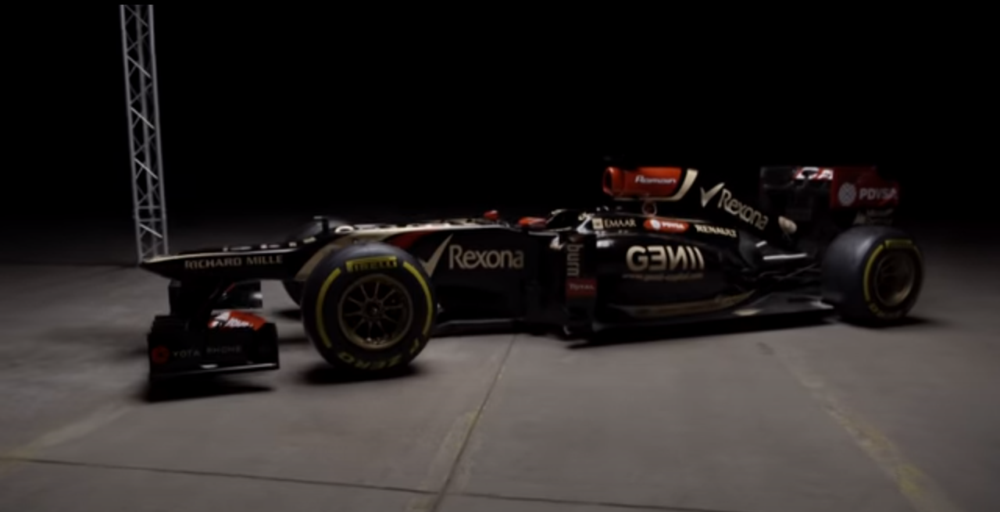
Tecnologia embarcada na F1
https://www.youtube.com/watch?v=jxKuBr3T9MY

Slide 17
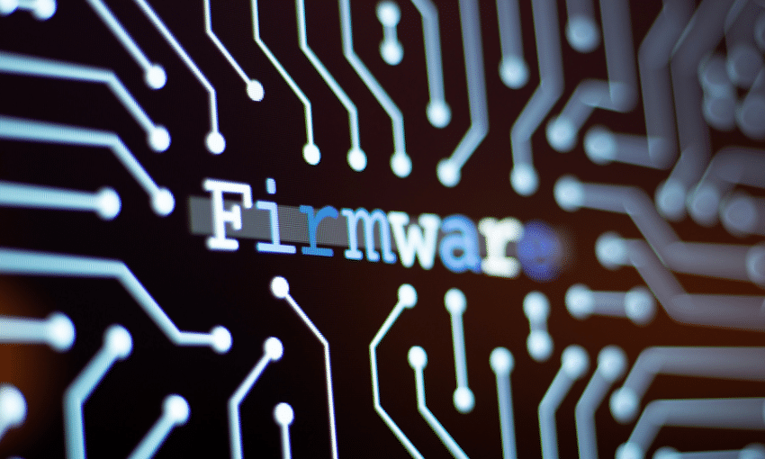

Slide 18
Tipos de Software e o Hardware Geral para executá-los...
FIRMWARE
Software de aplicação - Roda direto no baixo nível do processador,
sem necessidade de ser gerenciado por um Sistema Operacional.
Armazenado - Em memória não volátil, normalmente Flash, no chip do
processador. O firmware executa todas as funções de controle, monitoramento
e manipulação de dados do produto no qual o processador está embarcado.
O firmware não é portável - Ele é fortemente vinculado ao produto que o
processador embarca, através de operações de baixo nível.
Linguagens - Pode ser programado em diversas linguagens, como Python, Java, C / C++, Basic, Pascal, Assembly.
Microcontrolador – Como são chamados os processadores de 8 bits e de 16 bits são os hardwares adequados para essa demanda de software.

Slide 19
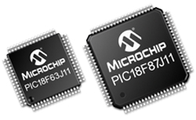
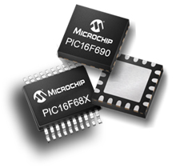
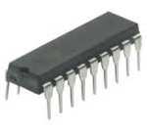
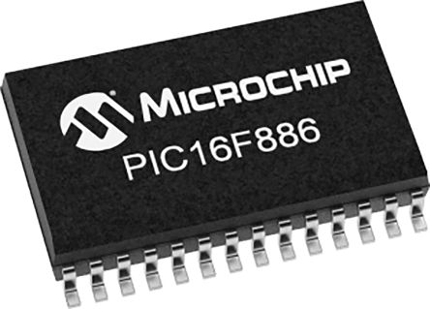
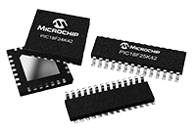
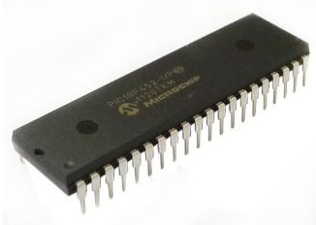
Tipos de Software e o Hardware Geral para executá-los...
FIRMWARE
Exemplos de microcontroladores de 8 bits:
Famílias de chips PIC16 e PIC18.

Slide 20
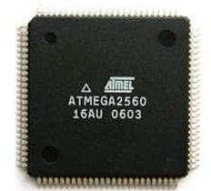
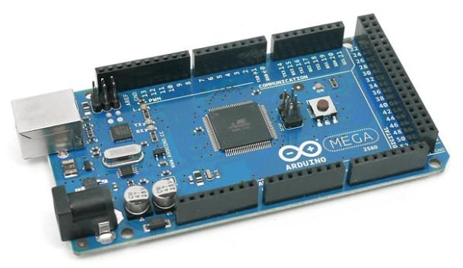
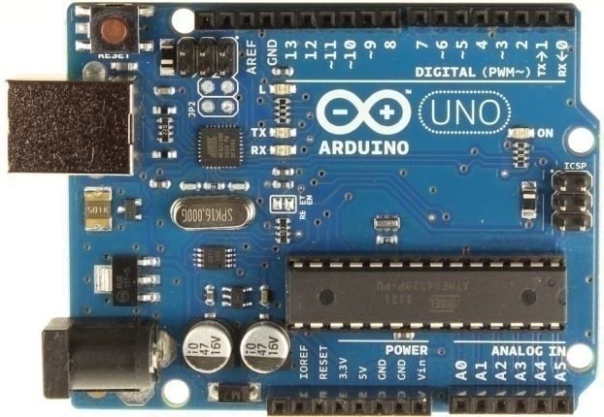
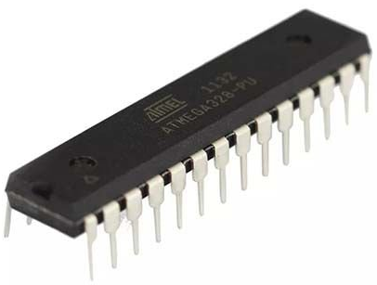
Tipos de Software e o Hardware Geral para executá-los...
FIRMWARE
Exemplos de microcontroladores de 8 bits:
Atmega328 e Atmega2560 presentes em placas Arduino.

Slide 21
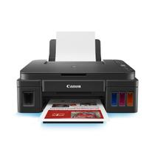
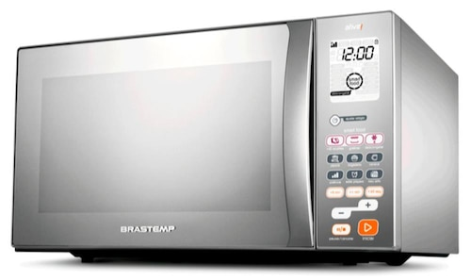
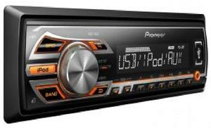
Tipos de Software e o Hardware Geral para executá-los...
FIRMWARE
Exemplos de produtos eletrônicos que demandam
firmware e microcontroladores de 8 bits

Slide 22
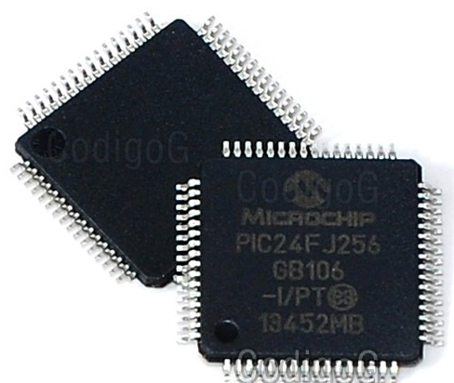
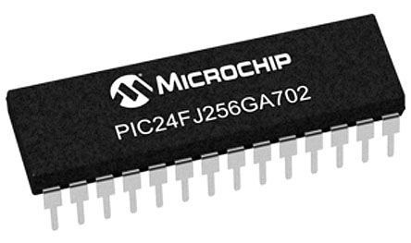
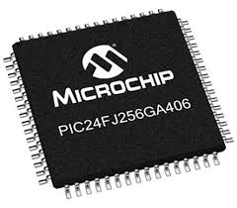
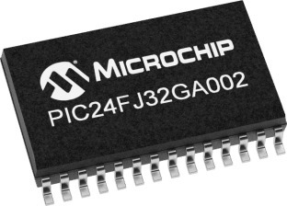
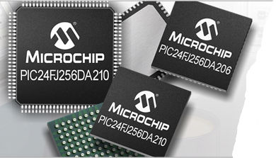
Tipos de Software e o Hardware Geral para executá-los...
FIRMWARE
Exemplos de microcontroladores de 16 bits:
Famílias de chips PIC24.

Slide 23
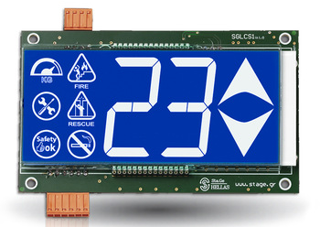
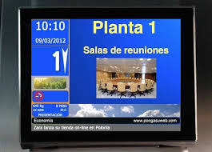
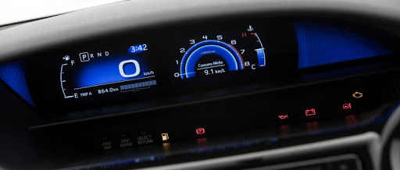
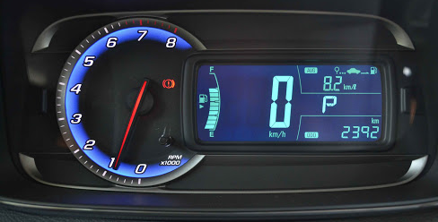
Tipos de Software e o Hardware Geral para executá-los...
FIRMWARE
Exemplos de produtos eletrônicos que demandam
firmware e microcontroladores de 16 bits

Slide 24
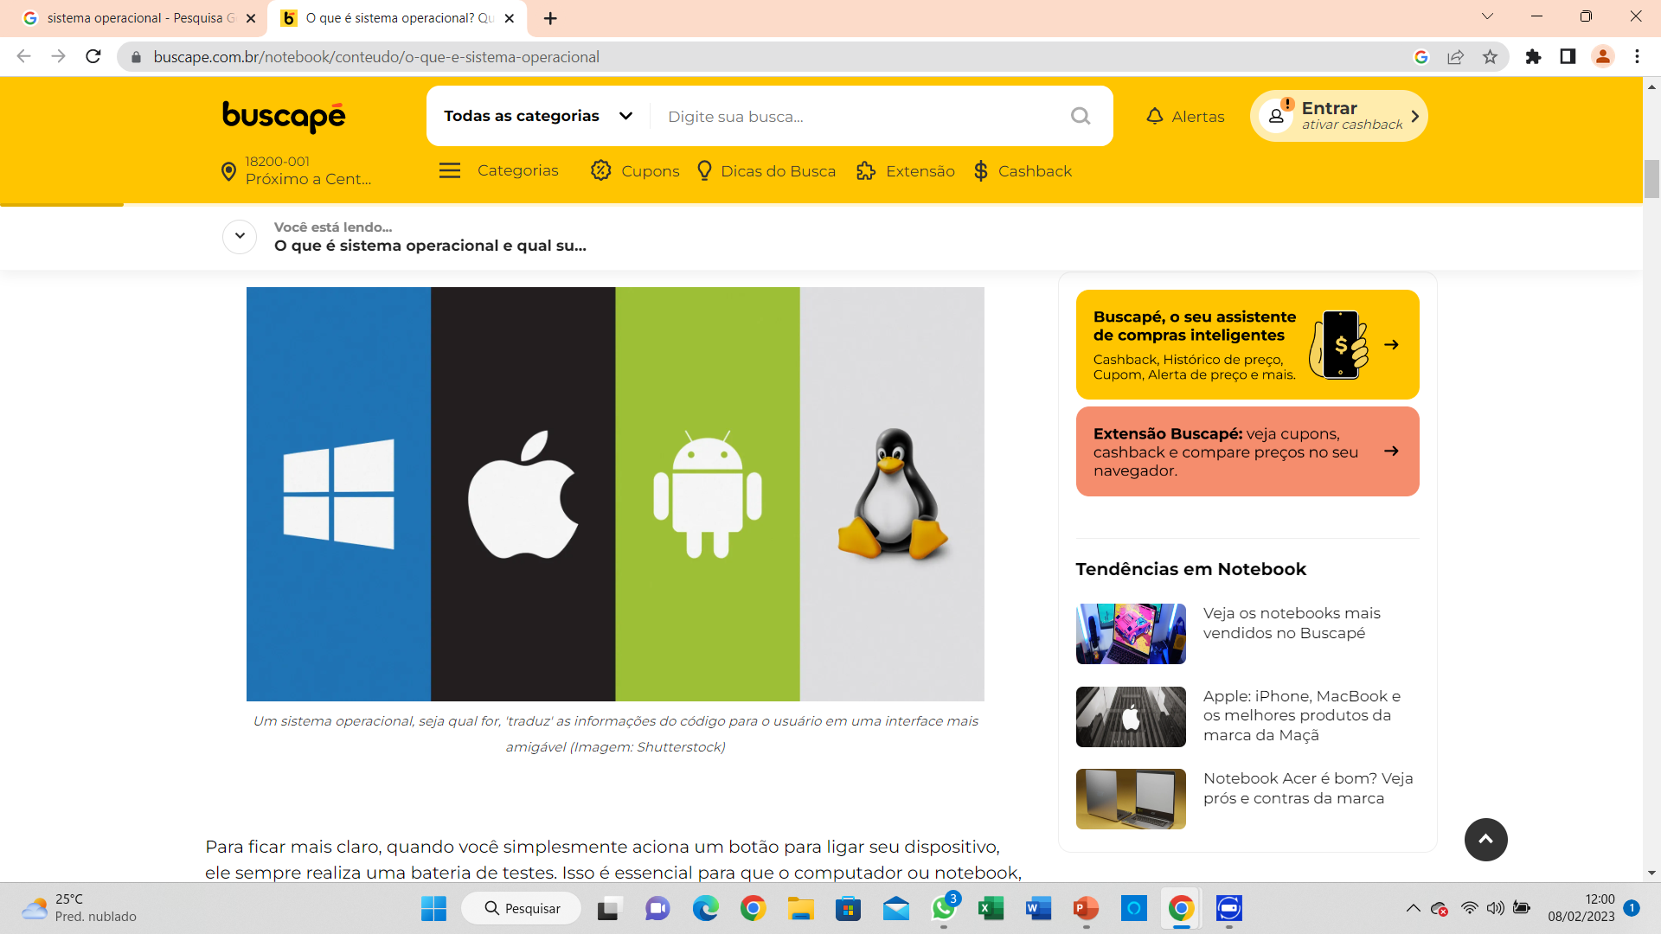
SISTEMA OPERACIONAL

Slide 25
Tipos de Software e o Hardware Geral para executá-los...
SISTEMA OPERACIONAL
Software de gerenciamento - Roda hierarquicamente entre o hardware e os softwares aplicativos. Gerencia os recursos do hardware e analisa as demandas das aplicações, de forma a garantir uma utilização eficiente dos recursos e uma sensação de fluidez ao usuário.
O Sistema Operacional cria, através de abstração, uma interface amigável com o
usuário, que passa a não ter a obrigação de entender detalhamentos do
hardware.
Não é a toa que o Sistema Operacional é um software grandioso e complexo.
Comumente chamado de microprocessador, os processadores
de 32 bits e de 64 bits são os hardwares adequados a essa demanda de
software.

Slide 26
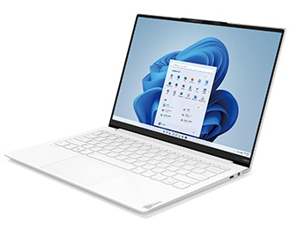
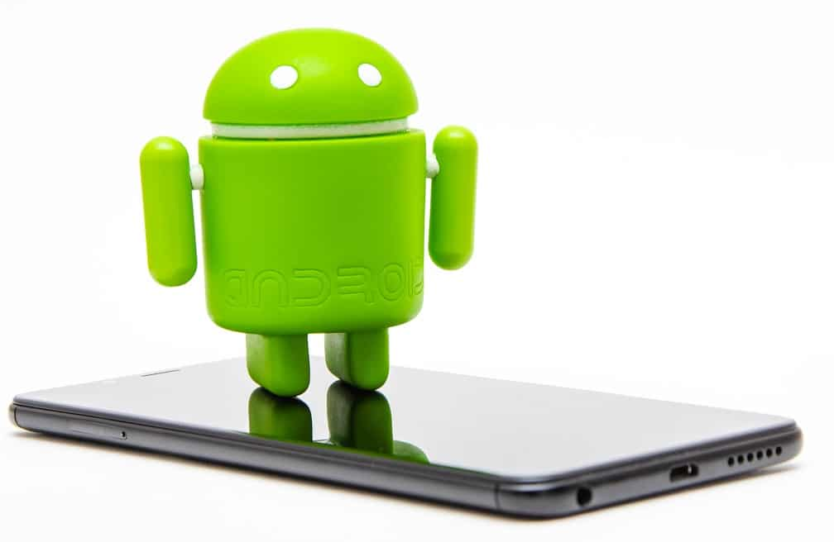
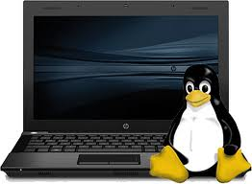
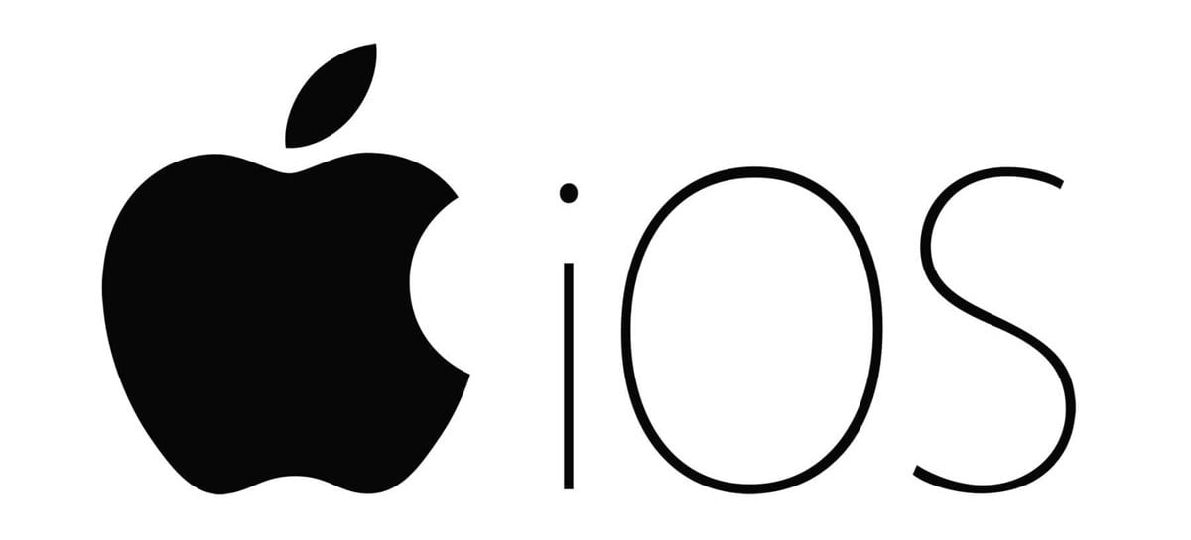
Tipos de Software e o Hardware Geral para executá-los...
SISTEMA OPERACIONAL
Exemplos de Sistemas Operacionais:
Android, Windows, Linux, iOS.

Slide 27

APLICATIVOS

Slide 28
Tipos de Software e o Hardware Geral para executá-los...
APLICATIVOS
Software de aplicação - Roda hierarquicamente sobre o Sistema Operacional e está submetido à sua gerência.
O aplicativo dispara demandas para serem executadas pelo hardware, mas
concorre com seus pares (outros aplicativos) pelos mesmos recursos. Só
consegue adquirir o direito de ser executado com a plena autorização do Sistema Operacional.
Também são necessários microprocessadores (processadores de 32 bits ou de 64 bits) para atenderem às demandas deste tipo de software (lembre-se que ele precisa rodar junto ao Sistema Operacional).

Slide 29

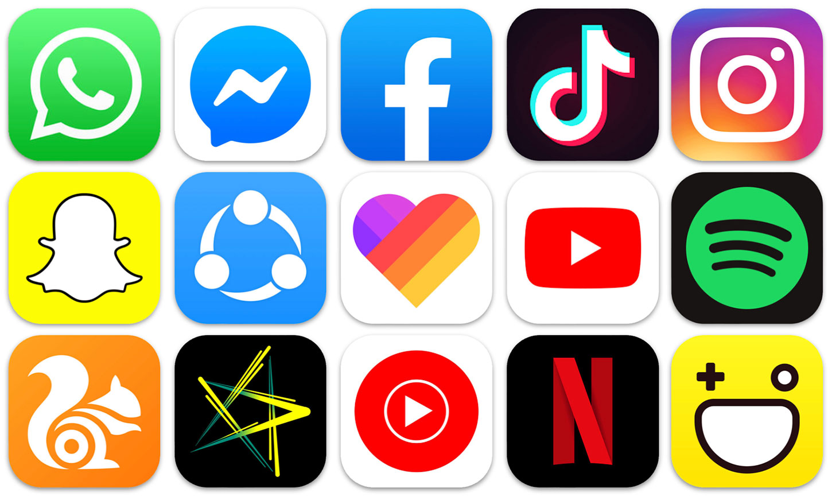

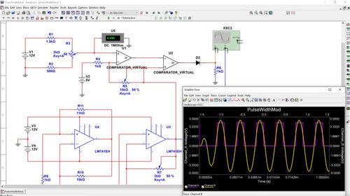
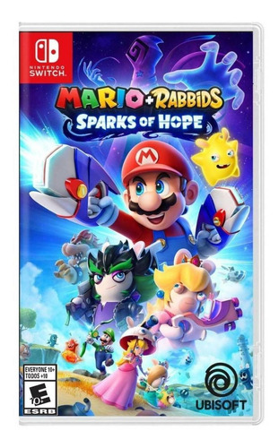
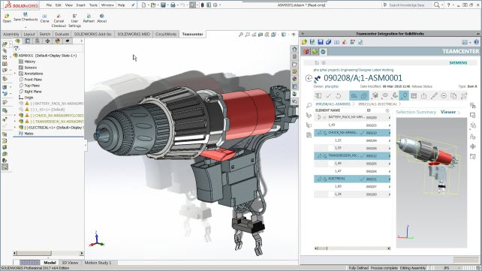
Tipos de Software e o Hardware Geral para executá-los...
Exemplos de Aplicativos:
APLICATIVOS

Slide 30

Tipos de Software e o Hardware Geral para executá-los...
HIERQUIA DO SISTEMA COMPUTACIONAL
Usuários
APLICATIVOS
Sistema Operacional
e demais programas do sistema
Hardware e seus recursos físicos

Slide 31
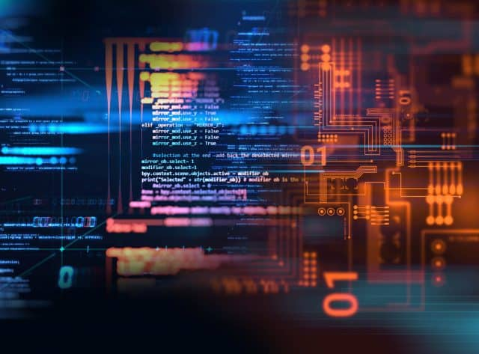
SISTEMA OPERACIONAL + APLICATIVOS

Slide 32
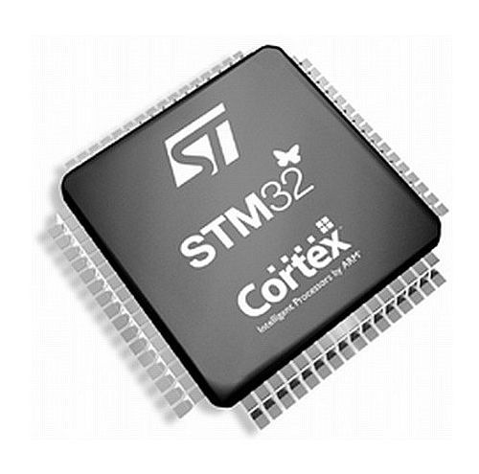
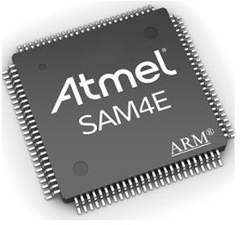
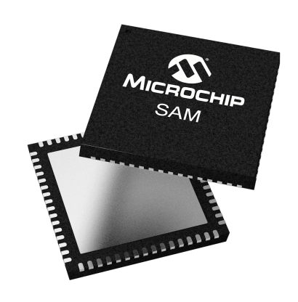
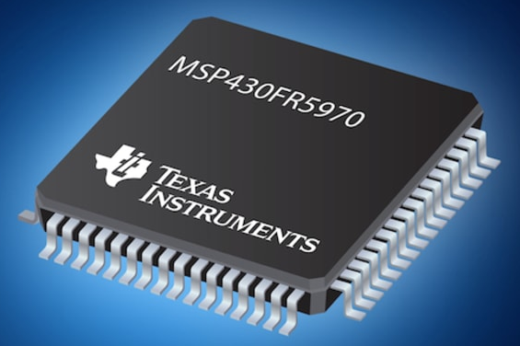
Tipos de Software e o Hardware Geral para executá-los...
SISTEMA OPERACIONAL + APLICATIVOS
Exemplos de microprocessadores de 32 bits:
Famílias ARM.

Slide 33
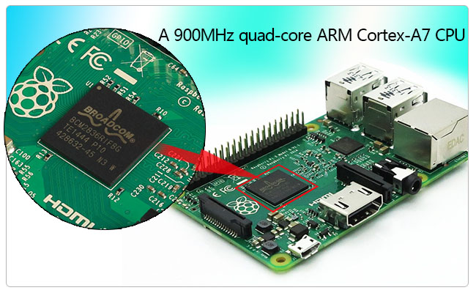
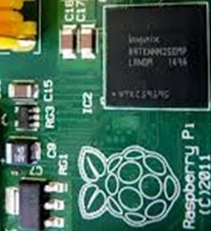
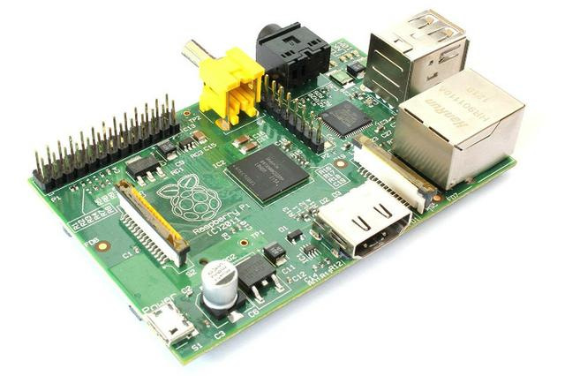
Tipos de Software e o Hardware Geral para executá-los...
SISTEMA OPERACIONAL + APLICATIVOS
Microprocessadores de 32 bits:
Exemplos de microprocessadores ARM presentes na Raspberry Pi.
ARM11 na Raspberry Pi Model B ARM Cortex A7 na Raspberry Pi 2 MB

Slide 34
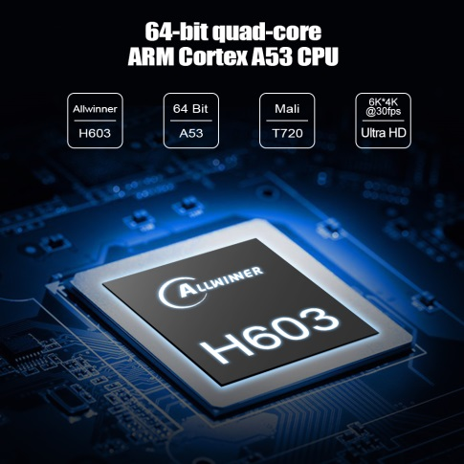


Tipos de Software e o Hardware Geral para executá-los...
SISTEMA OPERACIONAL + APLICATIVOS
Exemplos de microprocessadores de 64 bits:
Famílias ARM.

Slide 35




Tipos de Software e o Hardware Geral para executá-los...
SISTEMA OPERACIONAL + APLICATIVOS
Microprocessadores de 64 bits:
Exemplos de microprocessadores ARM presentes na Raspberry Pi.
ARM Cortex-A53 na ARM Cortex-A72 na Raspberry Pi 4 MB
Raspberry Pi 3 MB+

Slide 36

Tipos de Software e o Hardware Geral para executá-los...
SISTEMA OPERACIONAL + APLICATIVOS
Microprocessadores de 64 bits:
Exemplos de microprocessadores ARM presentes no NVIDIA Jetson Xavier NX.
https://www.nvidia.com/pt-pt/autonomous-machines/jetson-store/

Slide 37






Tipos de Software e o Hardware Geral para executá-los...
FIRMWARE PARA SINAIS DIGITAIS EM TEMPO REAL
Adaptado às demandas de leitura, cálculo e resposta de sinais digitais
quando precisam de respostas em tempo real (on-demand).
Os chips CONTROLADORES de sinais digitais (DSC) são adaptados para
processar e responder em tempo real, quando essa demanda não se refere
a processamento gráfico de vídeo.
Exemplos de chips DSCs e produtos:

Slide 38





Tipos de Software e o Hardware Geral para executá-los...
FIRMWARE PARA SINAIS DIGITAIS EM TEMPO REAL
Os chips PROCESSADORES de sinais digitais (DSP) são adaptados para
processar e responder em tempo real, quando essa demanda requer
processamento gráfico de vídeo.
Os processadores gráficos (GPUs) são DSPs.
Exemplos de chips DSPs e produtos:

Slide 39


Slide 40
QUESTÕES
1. Cite 5 características de um hardware dedicado.
2. Desenhe o fluxograma característico do processamento de informações de um hardware dedicado.
3. Cite 4 características de um hardware geral.
4. Desenhe o fluxograma característico do processamento de informações de um hardware geral.
5. Explique o que é um firmware. Quais processadores têm capacidade de rodá-lo?
6. O que é um Sistema Operacional? Esse software pode rodar em quais processadores?
7. E os aplicativos, o que são? Quais hardwares de CPUs estão aptos a fazer o processamento de aplicativos?
8. Quais dos processadores e softwares observados neste conjunto de slides você acha que estão embarcados no Homem de Ferro?

Slide 41


